Slide 1
Л.Н. ГУМИЛЕВ АТЫНДАҒЫ ЕУРАЗИЯ ҰЛТТЫҚ УНИВЕРСИТЕТІ
12-ДӘРІС
Шығармашылық эксперименттік (зерттеу) тапсырмалар

Slide 2
ДӘРІС ЖОСПАРЫ:
Шығармашылық эксперименттік тапсырмалар теориясы
Шығармашылық экспериментті физика мектеп курсында қолдану
Шығармашылық эксперименттің артықшылықтары мен кемшіліктері

Slide 3
1. ВАКУУМДЫҚ ТЕХНИКАСЫНЫҢ ДАМУ ТАРИХЫ
Шығармашылық эксперименттік тапсырмалар
теориясы
Шығармашылық эксперименттік немесе зерттеу тапсырмалары -оқушылардың танымдық және шығармашылық қабілеттерін дамытуға арналған. Мұндай тапсырмалар пәндер бойынша оқушыларды белсенді зерттеуге, жаңалық ашуға және мәселелерді шығармашылықпен шешуге жетелейді.

Slide 4
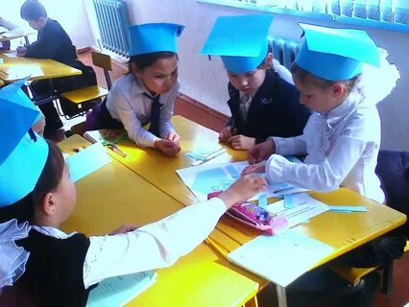
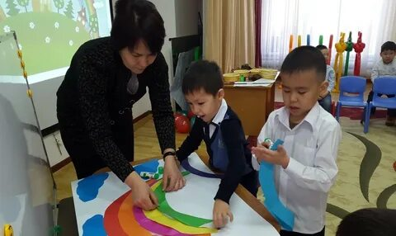
Шығармашылық экспериментті физика мектеп курсында қолдану
Шығармашылық эксперименттік тапсырмаларды физика курсында қолдану.Физика курсы бойынша шығармашылық эксперименттік тапсырмалар оқушылардың зерттеу және практикалық дағдыларын дамытуға бағытталған. Мұндай тапсырмалар нақты өмірдегі физикалық құбылыстарды түсінуге көмектеседі, қызығушылықты арттырады және эксперименттік дағдыларды нығайтады.

Slide 5
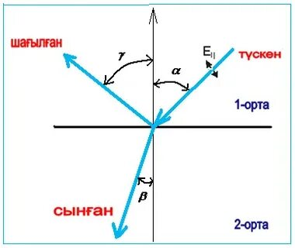
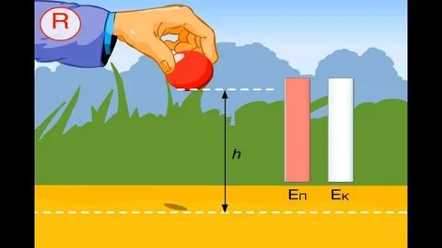
Мысалы….
Жарықтың сынуы және шағылуы
• Лазерлік шоу жасау: Лазер сәулелерін және айна, шыны секілді әртүрлі материалдарды пайдаланып, жарықтың сынуы және шағылуы заңдарын көрсету. Оқушылар лазер сәулелерін белгілі бір бұрыштармен жіберіп, шағылу және сыну құбылыстарын бақылайды.
• Призмалар арқылы спектр алу: Призма арқылы ақ жарықты өткізіп, түрлі түстерге бөлінуін бақылау. Осы эксперимент арқылы жарықтың дисперсия құбылысын түсіндіруге болады.
Энергияның сақталу заңы
• Маятниктің қозғалысы: Маятник жасап, оның тербелісін бақылау. Оқушылар маятниктің потенциалдық және кинетикалық энергияларын зерттеп, энергияның сақталуын талдайды.
• Биіктіктен шарды тастау: Түрлі биіктіктерден шарды тастап, оның кинетикалық және потенциалдық энергиясының өзгерісін зерттеу. Осылайша еркін құлау қозғалысын түсінуге болады.

Slide 6
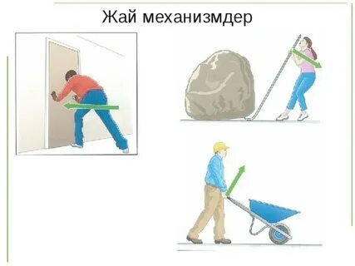
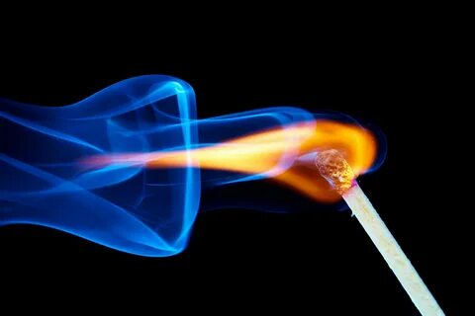
Мысалы….
Қарапайым механизмдер және жұмыс
• Тепе-теңдік заңын зерттеу: Тартпа немесе қарапайым арқанмен күштің тепе-теңдігін зерттейтін эксперимент жасау. Оқушылар жүк пен қарсы салмақтың арақатынасын қарастырады.
• Рычагтың тиімділігі: Түрлі ұзындықтағы рычагтарды қолданып, күш пен салмақтың байланысын зерттеу. Оқушыларға рычагтың физикалық жұмыс атқару тиімділігін талдауға болады.
Термодинамика
• Жылу өткізгіштігін зерттеу: Әртүрлі материалдардың жылу өткізгіштігін тәжірибе арқылы зерттеу. Мысалы, бірдей ұзындықтағы металл, ағаш және пластик таяқшаларды жылу көзіне жақындатып, жылу өткізгіштіктерін салыстыру.
• Суды қайнату және бу қысымын зерттеу: Қайнаған судың температурасы, бу қысымы және олардың байланысын зерттейтін тәжірибе өткізу. Оқушылар судың қайнау температурасындағы тұрақтылығын және бу түзілуін бақылау арқылы су буының қасиеттерін түсінеді.

Slide 7
Шығармашылық эксперименттік тапсырмалардың маңызы
• Ғылыми ізденіс пен жаңашылдыққа баулу: Мұндай тапсырмалар оқушыларды өз бетімен ізденуге, өздігінен ғылыми қорытындылар жасауға үйретеді.
• Болашақ мамандыққа дайындау: Эксперименттік тапсырмалар көптеген кәсіптерде қажетті дағдыларды меңгеруге негіз болады, әсіресе инженерия, медицина, технология және ғылым салаларында.
• Өзіндік даму және дағдыларды қалыптастыру: Оқушылар физика заңдылықтарын түсінумен қатар, аналитикалық, логикалық және практикалық дағдыларды меңгереді.
• Физикалық ойлауды дамыту: Эксперименттік тапсырмалар арқылы физика құбылыстарын танудың жаңа тәсілдері мен әдістерін үйреніп, оқушылардың абстрактілі ойлауы артады

Slide 8
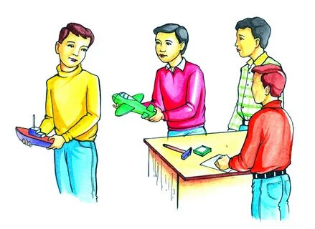
Артықшылықтары
Теория мен практиканы біріктіру: Оқушылар теориялық білімдерін тәжірибе арқылы бекітіп, нақты өмірде қолдана алады.
Оқушылардың дербестігін арттыру: Шығармашылық эксперименттік тапсырмалар өз бетімен жұмыс істеуге, жауапкершілікті сезінуге және өз шешімдерін қабылдауға үйретеді.
Шығармашылық ойлауды дамыту: Мұндай тапсырмалар оқушыларға жаңа әдістерді ойлап табуға және қарапайым нәрселерден күрделі нәтижелер алуға мүмкіндік береді.
Қызығушылық пен мотивацияны арттыру: Теориялық білімге қарағанда, эксперименттерді орындау арқылы оқушылардың пәнге деген қызығушылығы артады.
Нақты өмірде қолдану дағдылары: Физика заңдылықтары көптеген салаларда қолданылады, сондықтан эксперименттік тапсырмалар болашақтағы кәсіптік біліктіліктерге негіз болады.

Slide 9
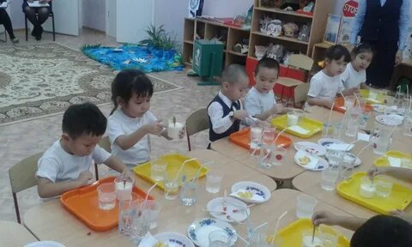
Кемшіліктері
1.Құрал-жабдықтардың жетіспеушілігі: Көптеген мектептерде қажетті құралдар мен материалдардың болмауы эксперименттерді толық көлемде жүргізуге мүмкіндік бермейді.
2.Уақыттың көптігін қажет етеді: Кейбір эксперименттер ұзақ уақытты талап етеді, бұл оқу бағдарламасына қысым түсіріп, уақыт тапшылығына әкелуі мүмкін.
3.Барлық оқушылар үшін қиындық деңгейі әртүрлі болуы: Шығармашылық тапсырмалар кейбір оқушылар үшін өте күрделі болуы мүмкін, бұл олардың қызығушылығын азайтып, мотивацияны төмендетуі ықтимал.
5.Нәтиженің болжамсыздығы: Кейбір тәжірибелер күтпеген нәтижелер көрсетуі мүмкін, бұл оқушыларды шатастырып, тапсырманың мақсатына жетпеуі мүмкін.

Slide 10
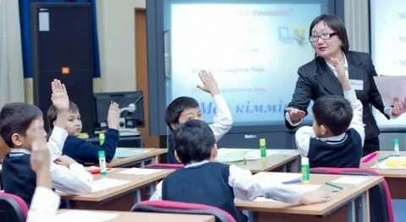
Қорыта келе...
Қорыта айтқанда, шығармашылық эксперименттік тапсырмалар физиканы оқытуда маңызды рөл атқарады. Олардың оқушылардың білімдерін тереңдетуге, зерттеу және шығармашылық дағдыларын дамытуға қосатын үлесі зор, дегенмен тәжірибені ұйымдастырудағы кедергілерді де ескеріп, оларға қолайлы орта құру маңызды.

Slide 11
Бақылау сұрақтары
Шығармашылық эксперименттік тапсырма дегеніміз не және оның негізгі мақсаты қандай?
Шығармашылық эксперименттік тапсырмалардың физика пәніндегі рөлі мен маңызы қандай?
Шығармашылық эксперименттерді орындау кезінде қандай қауіпсіздік шараларын сақтау керек?
Эксперименттік тапсырмалардың нәтижесін дұрыс талдау үшін қандай қадамдар қажет?
Неліктен теориялық білімді тәжірибемен ұштастыру маңызды?

Slide 12
НАЗАРЛАРЫҢЫЗҒА РАҚМЕТ!

